Slide 1


Инновационная среда центра «Точка роста», как инструмент обеспечения качества образования

Slide 2











РАЗВИТИЕ
ИНТЕРЕС
ВНУТРЕННЯЯ
МОТИВАЦИЯ
Возможности образовательной среды как условие развития метапредметных компетенций школьников естественно-научного и технологического
образования
dalnegorsk2.primorschool.ru
ШКОЛА №2
Февраль 2022 год
Г. Дальнегорск

Slide 3



НАЦИОНАЛЬНЫЙ ПРОЕКТ ОБРАЗОВАНИЕ

Slide 4

ОСНОВНАЯ ИДЕЯ

Slide 5
ОСНОВНАЯ ИДЕЯ
И ШАГИ РЕАЛИЗАЦИИ
Широкий спектр способов и методов применения оборудования в учебном процессе, внеурочной деятельности, дополнительном образовании
Использование учебных кабинетов физики, химии, биологии
Использование пространств для проектной деятельности и дополнительного образования
1
Совершенствование условий для повышения качества общего образования в общеобразовательных организациях, расположенных в сельской местности и малых городах
Расширение возможностей обучающихся в освоении учебных предметов естественно-научной и технологической направленностей
Практическая отработка учебного материала по учебным предметам «Физика», «Химия», «Биология»
Повышение охвата обучающихся общеобразовательных организаций сельской местности и малых городов образовательными программами общего и дополнительного образования естественно-научной и технологической направленностей на современном оборудовании
2
3
4
Что изменится?

Slide 6
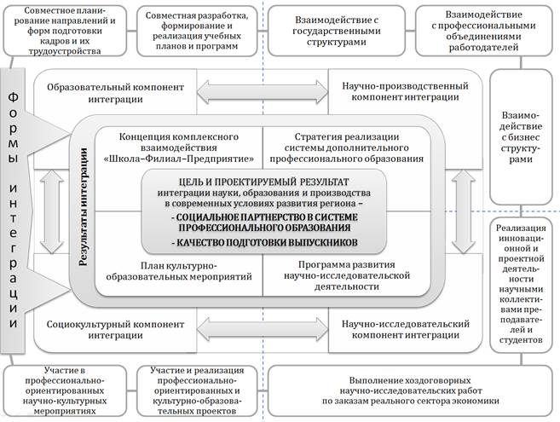
Комплексные мероприятия по проф. подготовке педагогических кадров
Разработка учебного плана с использованием учебного оборудования
Разработка образовательных программ с использованием учебного оборудования
Формирование
ИУП учащегося с учетом образовательных запросов
Образовательный компонент интеграции
Практико-ориентированный компонент интеграции
Выбор образовательного направления и проектно-исследовательской деятельности учащегося
Комплексное взаимодействие «Урок – внеурочная деятельность – дополнительное образование»
Реализация образовательных программ с использование оборудования «Точка роста» и «Успех каждого ребенка»
Цель и проектируемый результат интеграции урочной, внеурочной деятельности и дополнительного образования в образовательной среде
Реализация инновационной и проектно-исследовательской деятельности конкурс «Интеллект»
План образовательных мероприятий
Программа развития ПРОЕКТНО-ИССЛЕДОВАТЕЛЬСКОЙ деятельности
Социо-культурный компонент интеграции
Проектно-исследовательский компонент интеграции
Формирование команд передачи опыта в форме ситуативного наставничества
Участие в конкурсах, фестивалях, форумах для формирования опыта
Создание проектно-исследовательских групп для формированию проектных мастерских по отработке проектных модулей с учетом запросов реальных заказчиков

Slide 7


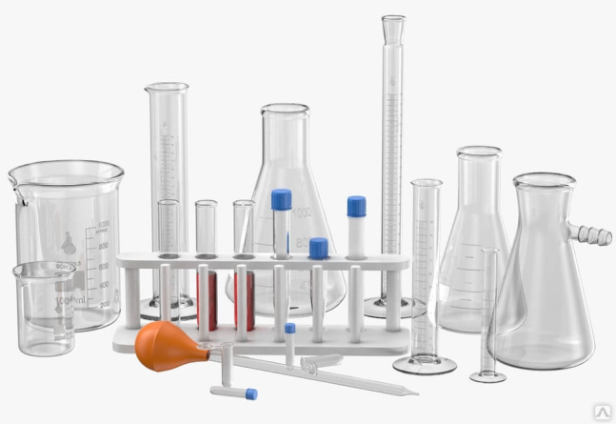

Образовательная среда
Учебное
оборудование
Интеграция
Внеурочная деятельность и дополнительное образование
Проектно-исследовательская деятельность

